Slide 1
Wiskunde Tl
Formules en verbanden -Overzicht

Slide 2


Wiskunde leer je door:

Slide 3
Verbanden
Twee zaken zijn met elkaar verbonden. Ze hebben een verband.
Hoe meer uren je werkt, hoe meer geld je verdient.
Hoe meer je rookt, hoe minder lang je leeft.
Hoe minder je spijbelt, hoe hoger je punten.

Slide 4
Formules
Een verband kan uitgedrukt worden in een formule. Als je dan het ene weet, kan je het andere uitrekenen.
Je verdient 5 euro per uur. Je inkomsten zijn dus 5x het aantal uur dat je gewerkt hebt.
i = 5u
Als u = 10 dan i => 50
Als i = 100 dan was u = 20

Slide 5
Soorten verbanden
Afhankelijk van de formule zijn er 6 verbanden:
Lineaire verband
Wortelverband
Kwadratisch verband
Machtsverband
Exponentieel verband
Periodiek verband

Slide 6
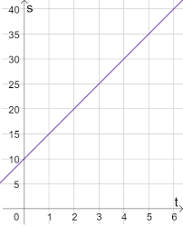
Lineaire formule
Voorbeelden lineaire formules:
y = 2x + 1
f = 35k + 10
w = 10.000 – 500j
Grafiek:

Slide 7
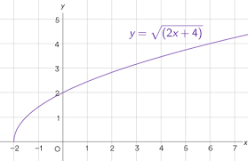
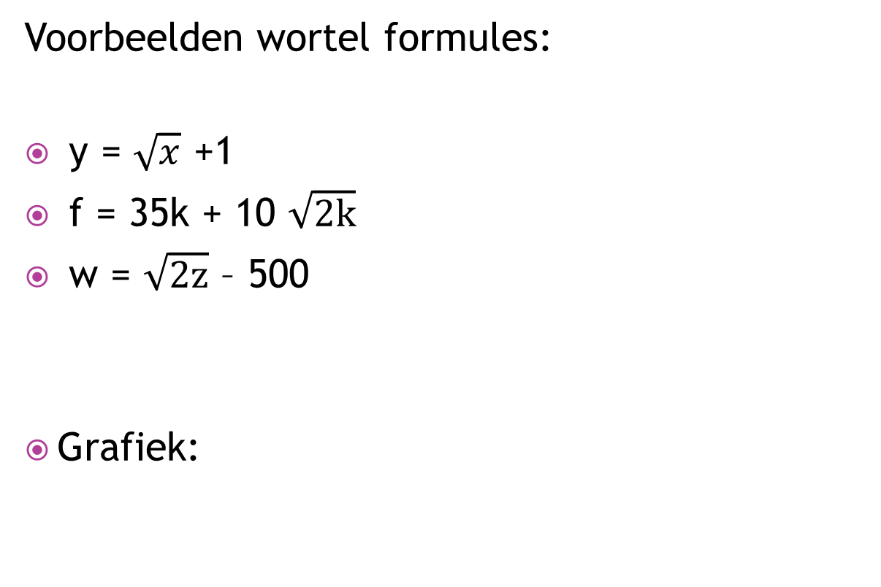
Wortel formule
Voorbeelden wortel formules:
y = $\sqrt{x}$ +1
f = 35k + 10 $\sqrt{2k}$
w = $\sqrt{2z}$ – 500
Grafiek:

Slide 8
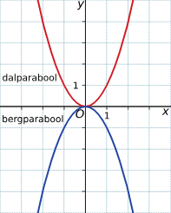
Kwadratische formule
Voorbeelden kwadratische formules:
y = x² +1
f = 35k + 10x²
w = 2z²– 500
Grafiek:

Slide 9
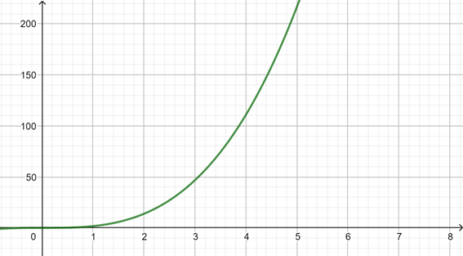
Machtsformule
Voorbeelden machtsformules:
y = x³ +1
f = 35k + 10x⁴
w = 2z⁷– 500
Grafiek:

Slide 10
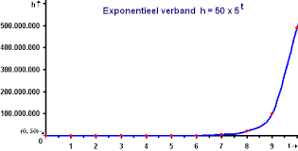
Exponentiële formule
Voorbeelden exponentiële formules:
y = 2^{x} +1
f = 35k + 10^{k}
w = 2^{z}– 500
Grafiek:

Slide 11
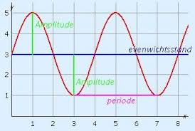
Periodiek verband
Periodiek verband heeft géén formule.
Je begint de grafiek en daar moet je gegevens van aflezen.
Voorbeeld:

Slide 12
Wat moet je kunnen?
Van een formule, via een tabel, een grafiek tekenen.
Een waarde van y uitrekenen.
Een waarde van x opzoeken met inklemmen.
Een lineaire formule opstellen.
Een exponentiële formule opstellen.
Een periodieke grafiek aflezen.

Slide 13
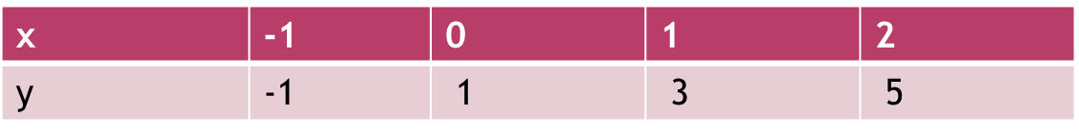
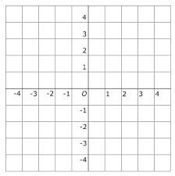
1: Grafiek van y = 2x + 1
Tabel
Boven= x-as
Beneden = y-as
y
x

Slide 14
2:Y uitrekenen als x bekend is
Je krijgt een formule.
De x-variabele wordt bekend.
Reken de y-variabele uit.
a = 1,035b + b³
Stel b = 2
a = 10,07

Slide 15
3:x uitrekenen als y bekend is
Je krijgt een formule.
De y-variabele wordt bekend.
Zoek de x-variabele op.
a = 1,035b + b³
Stel a = 350,245
b = 7.

Slide 16
4: Lineaire formule opstellen
In lineaire formule zitten 4 elementen:
<variabele y-as(1e letter)>
<variabele x-as(2e letter)>
<begingetal (losse getal)>
<richtingscoëfficiënt (getal voor 2e letter)>

Slide 17

4: Lineaire formule opstellen
Verband tussen de waarde van de auto en jaren:
w = 10.000 – 500j
Wat zijn de variabelen?
Wat is het begingetal?
Wat is de richtingscoëfficiënt?
De letters: “w” en “j”
10.000
-500

Slide 18
5: exponentiële formule opstellen
In exponentiële formule zitten 4 elementen:
<variabele y-as(1e letter)>
<variabele x-as(2e letter / de exponent)>
<begingetal (losse getal)>
<groeifactor (getal voor 2e letter)>

Slide 19

5: exponentiële formule opstellen
Verband tussen jouw spaarsaldo en jaren:
S = 1000 x 1,03^{t}
Wat zijn de variabelen?
Wat is het begingetal?
Wat is de groeifactor?
De letters: “S” en “t”
1000
1,03

Slide 20
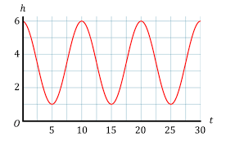
6: Periodiek verband uitlezen
Je krijgt de grafiek
Wat is het minimum, maximum, periode, amplitude, evenwichtstand etc …?

Slide 21

Verbanden & Formules

